Slide 1
Ứng dụng
phân tích dữ liệu thông minh
Giáo viên hướng dẫn:
Nguyễn Tiến Huy
Nhóm K18:
18120203 - Vũ Đăng Hoàng Long
18120212 - Huỳnh Long Nam
18120249 - Hồ Minh Trí
18120462 - Nguyễn Thị Mận
18120505 - Đào Quốc Phong
18120544 - Trương Minh Tài
18120579 - Đặng Minh Thọ

Slide 2
Reference slide
houseprice_predict/Slide.pdf at main · vlozg/houseprice_predict (github.com)
Thư mục nộp bài:
https://drive.google.com/drive/folders/1lEUKZzC--50wxJ1sMOYA68ppuQ7wiWkD?usp=sharing

Slide 3
NỘI DUNG
1
2
Dữ liệu và bài toán
Quy trình thu thập và lưu trữ dữ liệu
3
4
Khám phá dữ liệu
Sản phẩm và thử nghiệm
5
6
Tổng kết
Phụ lục

Slide 4
Dữ liệu và bài toán
01
01

Slide 5

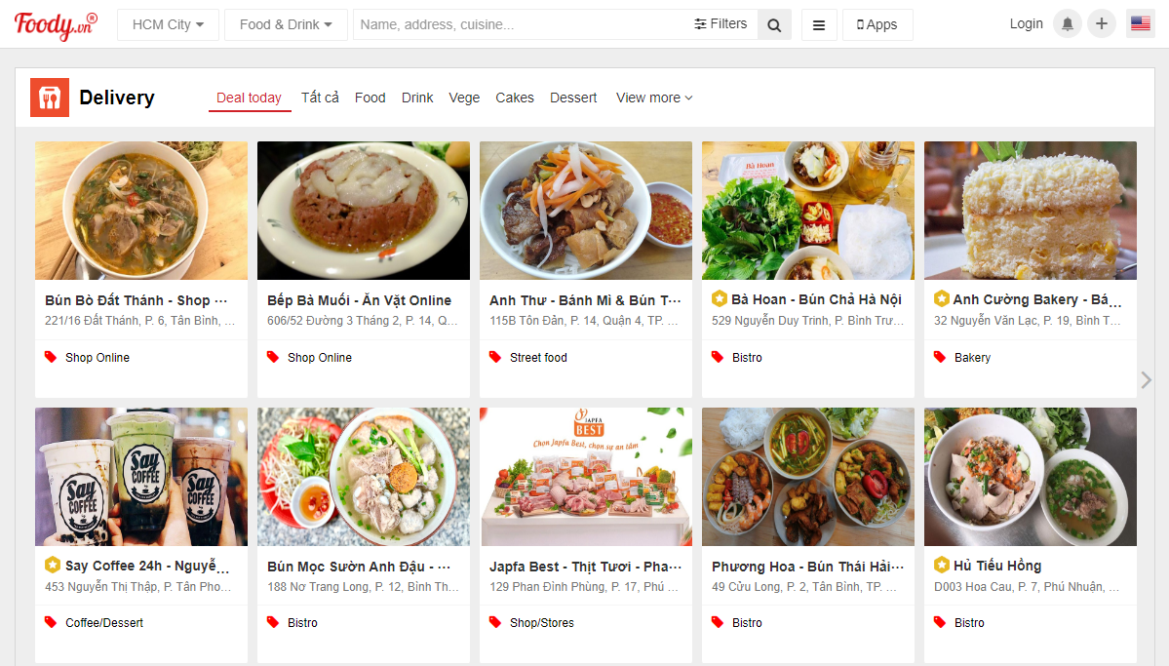
Giới thiệu về Foody
Foody là nơi các quán ăn đăng tải các hình ảnh để giới thiệu về quán, các món ăn của quán.
Đây là trang người dùng tìm các quán ăn, đặt chỗ và đến quán thưởng thức, người dùng cũng có thể để lại bình luận cho quán ăn, chia sẻ trải nghiệm của mình về quán, đánh giá chất lượng của quán.
Mục đích chính của trang web là cho người dùng biết đến sự có mặt của quán ăn trên địa bàn để đi đến quán thưởng thức.

Slide 6
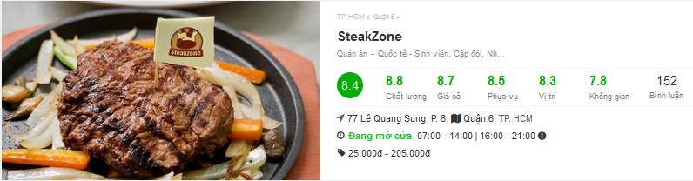
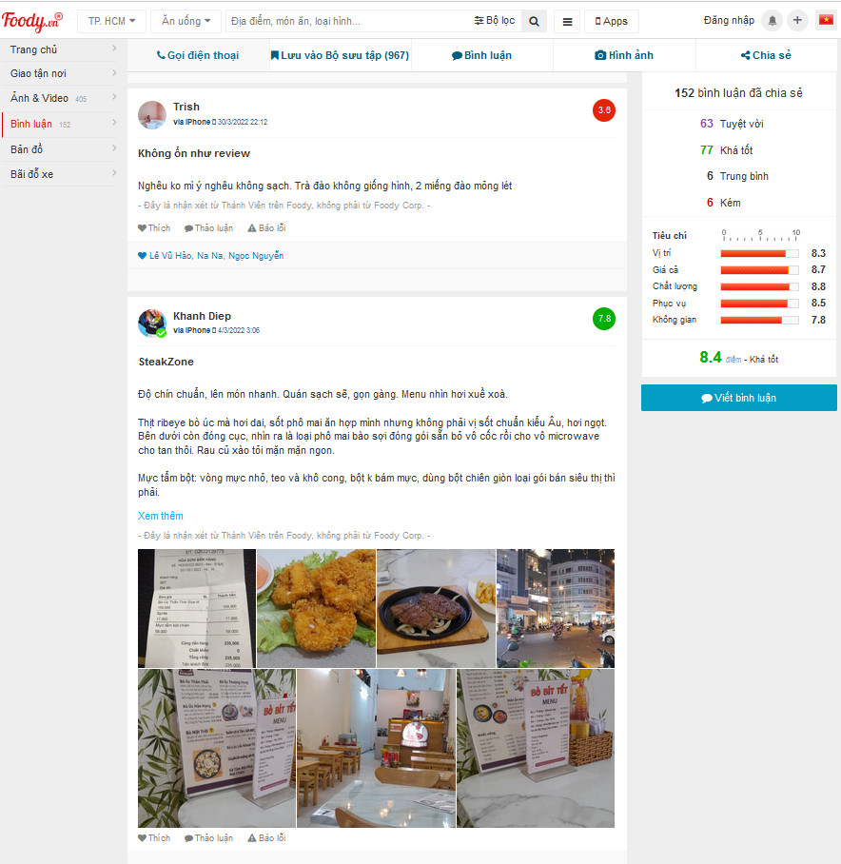
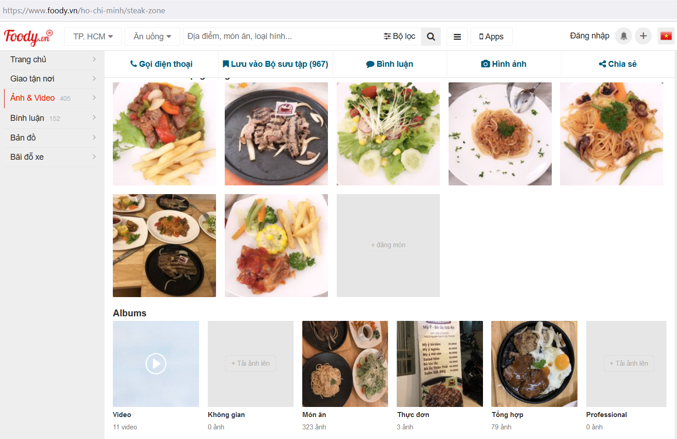

Slide 7
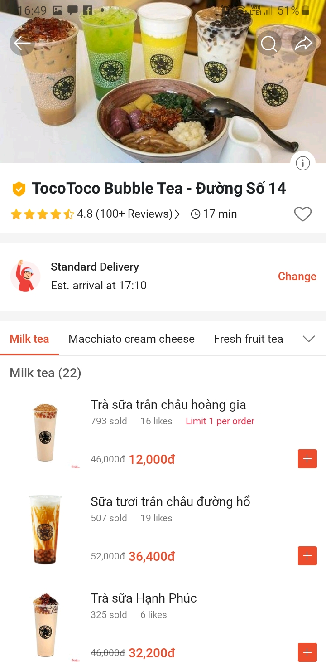
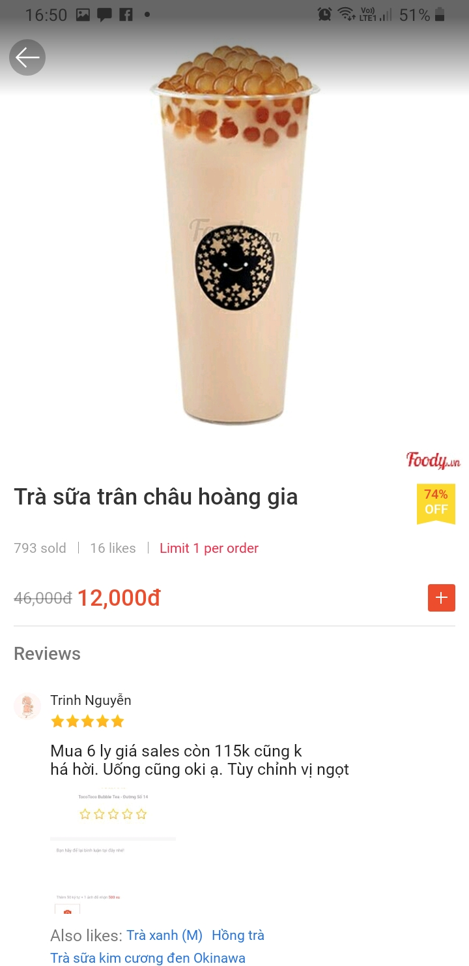
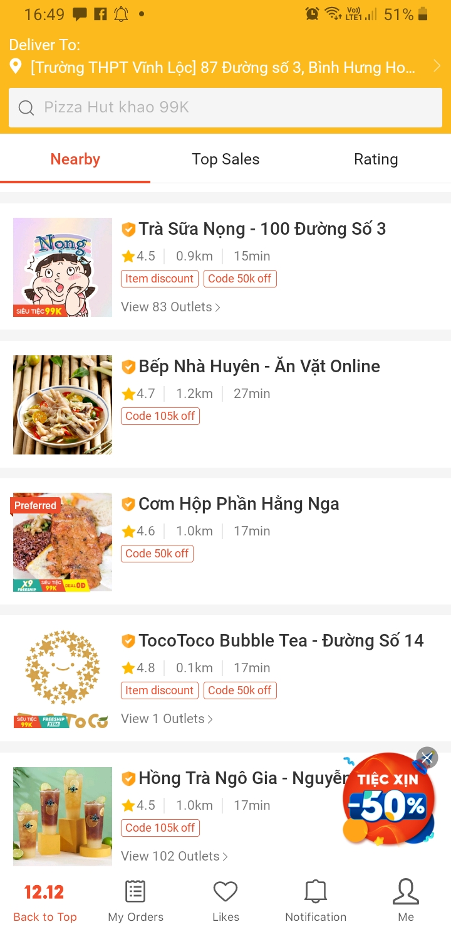
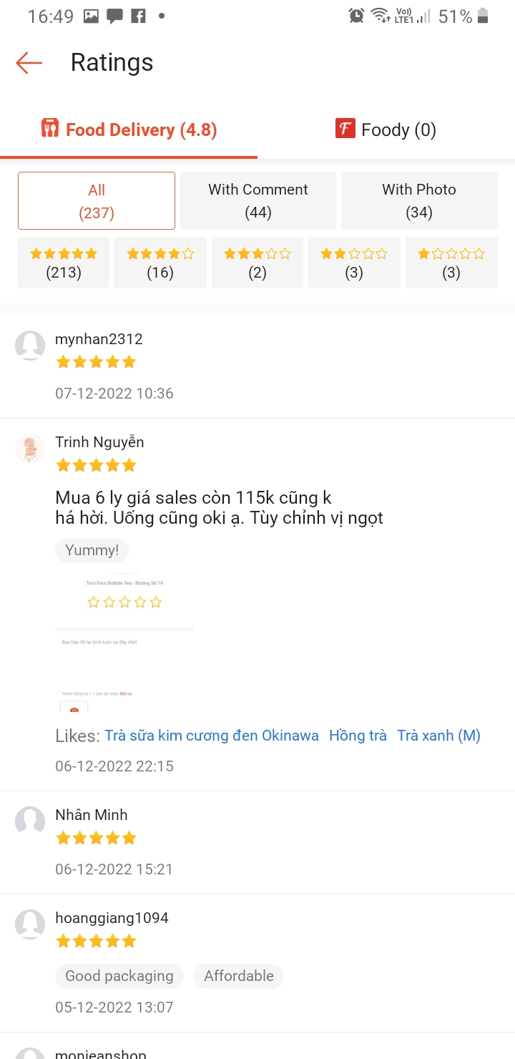
Giới thiệu về Shopee Food
Là ứng dụng đặt đồ ăn, khi người dùng đặt đồ ăn của quán, đội ngũ shipper của shopee foody sẽ tới quán nhận món ăn rồi ship đến cho khách.
Khi vào ứng dụng ShopeeFood yêu cầu nhập địa chỉ, các quán ăn xung quanh vị trí của bạn sẽ được hiển thị.
Từng quán và từng món ăn của quán đều có like, bình luận. Ở từng món ăn sẽ có số lượng đơn đã đặt cho món đó.

Slide 8


Liên kết giữa Foody và Shopee Food
Số lượng lớn các quán khi truy cập vào Foody đều có đường dẫn đặt hàng sang Shopee Food, giúp người dùng dễ dàng đặt món ăn của quán này.
Một bộ phận quán trong tập dữ liệu Foody không có trong tập tập quán của Shopee Food vì có rất nhiều quán địa phương, hoạt động trong vùng nhỏ, vì nhiều lý do nên không có trang giao hàng trên Shopee Food (ví dụ như khi hợp tác với Shopee Food phải chia hoa hồng, hay có thể quán có dịch vụ ship riêng nên không cần dịch vụ của Shopee Food).

Slide 9
Dữ liệu chung của Foody và Shopee Food
Vì dữ liệu Foody không có nhiều thông tin về các món ăn của quán, còn Shopee Food thì không lấy được rating của người dùng nên nhóm đã quyết định gộp 2 dữ liệu này lại.
Bộ dữ liệu chung này bao gồm các thuộc tính về quán ăn, rating, bình luận cũng như các thông tin chi tiết chi tiết về món ăn như số like, số lượt bán, cũng như các loại món ăn kèm theo của món ăn.

Slide 10
Quy trình thu thập và lưu trữ dữ liệu
02
02

Slide 11
Dữ liệu Foody
Thu thập bằng Selenium kết hợp với API, lấy ra các tham số từ Inspect → Network của trang web và thực hiện lệnh requests.get() với các tham số đã có để lấy dữ liệu.
Chuyển dữ liệu về dạng json để lấy ra URL từ các Item và lọc bỏ URL giống nhau.
Với URL thu thập được, tiến hành dùng BeautifulSoup để thu thập các ‘soup’ của URL và sau đó thực hiện lấy các thông tin của trang web từ các ‘soup’, chuyển dữ liệu sang dataframe và lọc bỏ dòng dữ liệu giống nhau.
Dữ liệu bao gồm 101.401 dòng và 33 cột. Giá trị ‘TP. Thủ Đức’ của cột ‘district_address’ đã được xử lý để thay đổi sang các giá trị ‘Quận 2’, ‘Quận 9’, ‘Quận Thủ Đức’ và cột ‘district_id’ đã được xử lý để đồng bộ với cột ‘district_address’.

Slide 12
Khó khăn thu thập dữ liệu Foody
Khó khăn: Mất nhiều thời gian tìm hiểu cách thu thập do thực hiện bằng phương pháp API để lấy ra URL và BeautifulSoup để truy cập các dữ liệu nhìn thấy được và dữ liệu ẩn trên trang web. Ngoài ra, nhóm còn gặp sự cố không mong muốn như: thời gian thu thập chậm, dễ bị crash trên google colab; thu thập URL cho việc khám phá dữ liệu không đạt được như kỳ vọng…
→ Nhóm chia người ra thu thập dữ liệu từng phần và sau đó thực hiện quá trình tổng hợp dữ liệu cuối cùng và kiểm tra dữ liệu đến khi hoàn chỉnh.

Slide 13
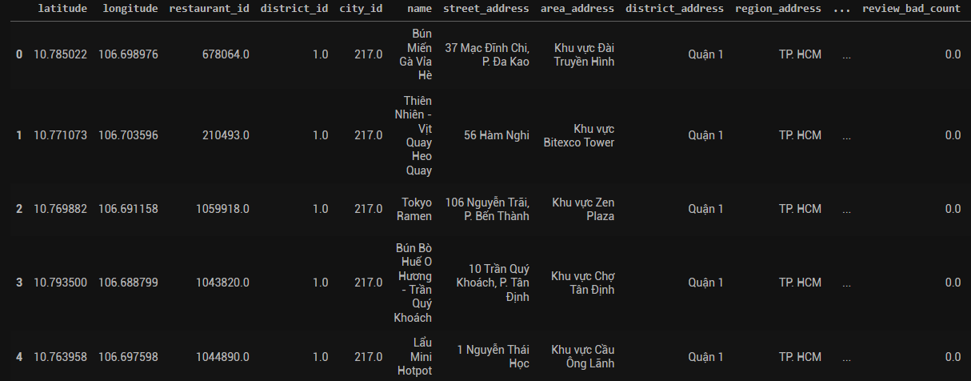
Hình ảnh dữ liệu Foody

Slide 14
Dữ liệu Shopee Food
Dữ liệu được thu thập bằng cách bắt API của Shopee Food App (sử dụng máy ảo android để tiến hành).
Với mỗi phần dữ liệu muốn thu thập, ta có thể bắt được những API chuyên biệt thông qua cách này.
Sau khi đã inspect được các API và revert token cần thiết, ta sẽ tiến hành cào dữ liệu về quán ăn cũng như món ăn.

Slide 15
Dữ liệu Shopee Food
Quá trình cào dữ liệu Shopee Food chia làm 3 giai đoạn:
Quét toàn thành phố HCM để tìm tất cả các quán.
Cào thông tin chi tiết
Tối ưu hóa quá trình cào dữ liệu.

Slide 16
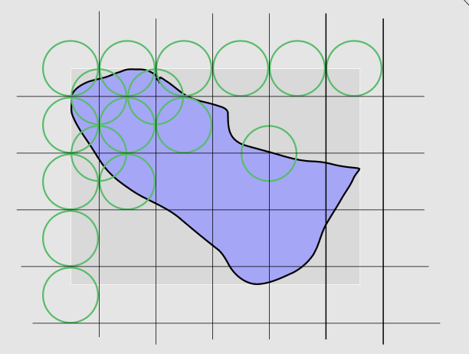
Quét quán ăn
Shopee Food gợi ý 2000 quán ăn gần người dùng nhất.
Nhóm sử dụng API trên để quét toàn bộ các quán ăn, với chiến lược chia TP. HCM thành 1 lưới các ô vuông nhỏ và quét.

Slide 17
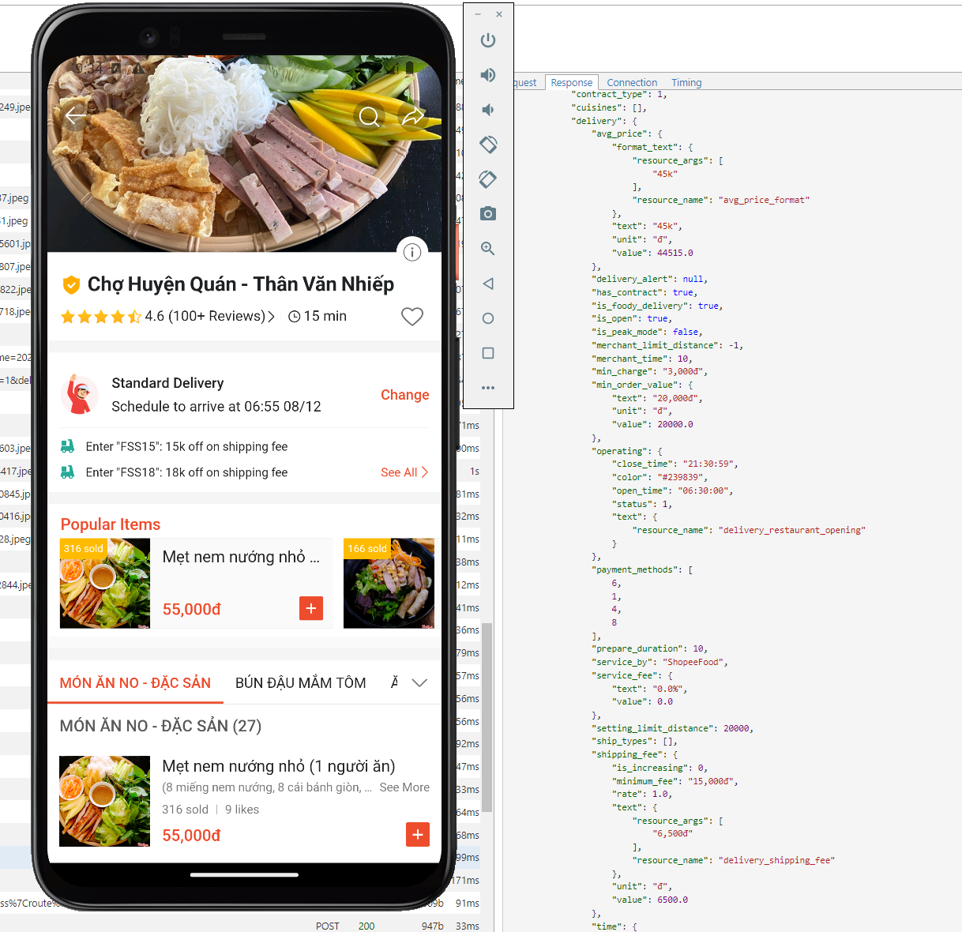
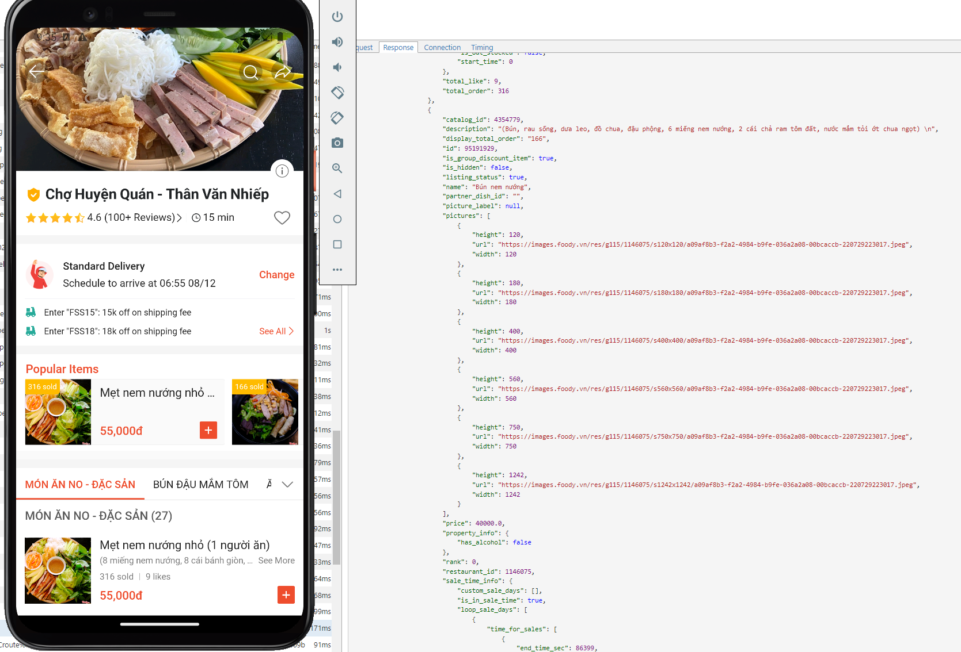
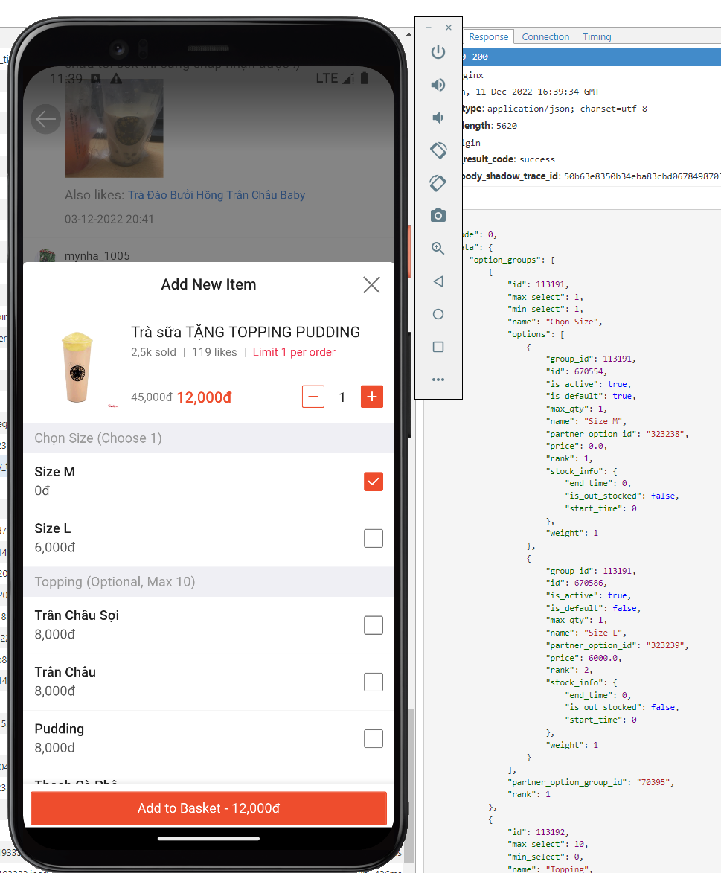
Cào thông tin chi tiết quán, món ăn, toppings
Nhóm sử dụng 3 API để cào chi tiết quán, món ăn, topping của quán:

Slide 18
Tối ưu hóa quá trình cào dữ liệu
Với hơn 81.000 quán, nhóm mất hơn 20h để cào thông tin chi tiết quán, món ăn, topping.
Sau khi tối ưu (đa luồng) và chỉ crawl trên 61.000 quán trong tập giao, nhóm rút ngắn quá trình này xuống còn hơn 2h.
Dữ liệu thu thập ở JSON và lưu trữ dưới dạng parquet để giảm dung lượng.
Extract chỉ 1 lượng cột cần thiết từ data và chuyển đổi sang dạng dataframe.
=> Có thể cào và lưu trữ dữ liệu hàng ngày để theo dõi sự tăng trưởng.

Slide 19
Khó khăn trong thu thập dữ liệu Shopee Food
Phải revert app android
Phải revert các token
Một số API được mã hóa rất kỹ, không thể revert được (API về rating)

Slide 20
Tổng kết quá trình thu thập
Shopee Food
81.000 quán (trên 88.000 quán)
1.800.000 món ăn
3.200.000 topping option
Foody
101.000 quán (trên 130.000 quán)
320.000 bình luận
Tập giao: 61.000 quán
Chỉ có Shopee Food: 20.000 quán
Chỉ có Foody: 40.000 quán

Slide 21
Khám phá dữ liệu
03
03

Slide 22
Khám phá dữ liệu
Dữ liệu được sử dụng bao gồm:
Restaurant (61581 dòng, 62 cột).
Dishes (1867755 dòng, 19 cột).
Brand (4376 dòng, 4 cột).
Audience(156984 dòng, 2 cột).
Active hours (4039623 dòng, 3 cột).
Ngoài ra, còn một số bảng: Cuisine, Category, Root Category, Topping.

Slide 23
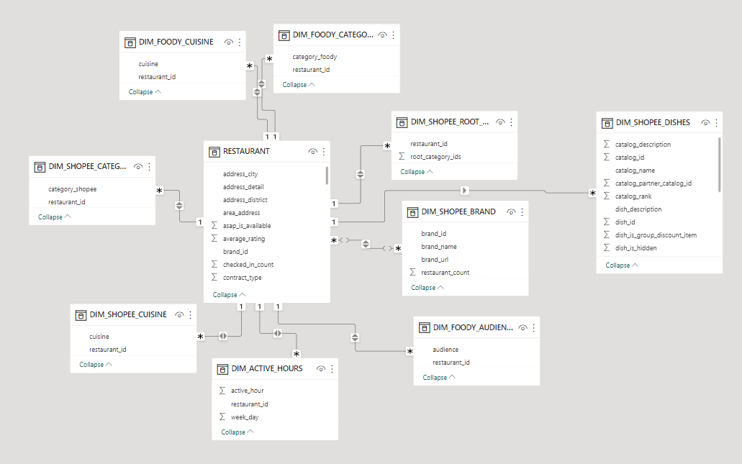

Tổng quan dữ liệu bằng PowerBI
Mô hình hóa dữ liệu để có thể dễ dàng trực quan trên Power BI.
Trực quan các phân bố theo địa lý, tệp khách hàng, giờ giấc hoạt động.
Rút ra các insight cơ bản của dữ liệu.
Phát hiện dữ liệu lỗi.

Slide 24
Các vấn đề trong dữ liệu
Số lượng quán không giao nhau lớn: Shopee Food 20.000 quán, Foody 40.000 quán. Trong đó, có nhiều quán đối tác của Shopee Food không có trên Foody, hoặc chỉ tạo quán clone (không có bất kì thông tin gì).
Quán sai tọa độ.
Địa chỉ các quán ăn chỉ đúng đến cấp quận, các cấp thấp hơn như phường, xã, đường không có quy tắc
Lỗi thương hiệu (brand).
Hơn 7000 quán không có doanh số (total order = 0)
Có hơn một nửa quán không tăng doanh số (total order growth)
Các quán có sự thay đổi trong menu, nhiều món ăn bị biến mất, dẫn đến doanh số tăng trưởng bị âm.
Một số món ăn có giá bất thường: 999 tỷ, 150 triệu, 300 triệu,...

Slide 25
Xử lý dữ liệu lỗi
Lưu trữ tại tập các quán không giao.
Sửa thủ công các quán ăn có tọa độ bị sai.
Xóa thủ công các thương hiệu bị trùng.
Sử dụng google map API để chuẩn hóa địa chỉ, tuy nhiên không thành công.
Xóa thủ công các món ăn có giá bất thường.

Slide 26
Sản phẩm và thử nghiệm
04
04

Slide 27
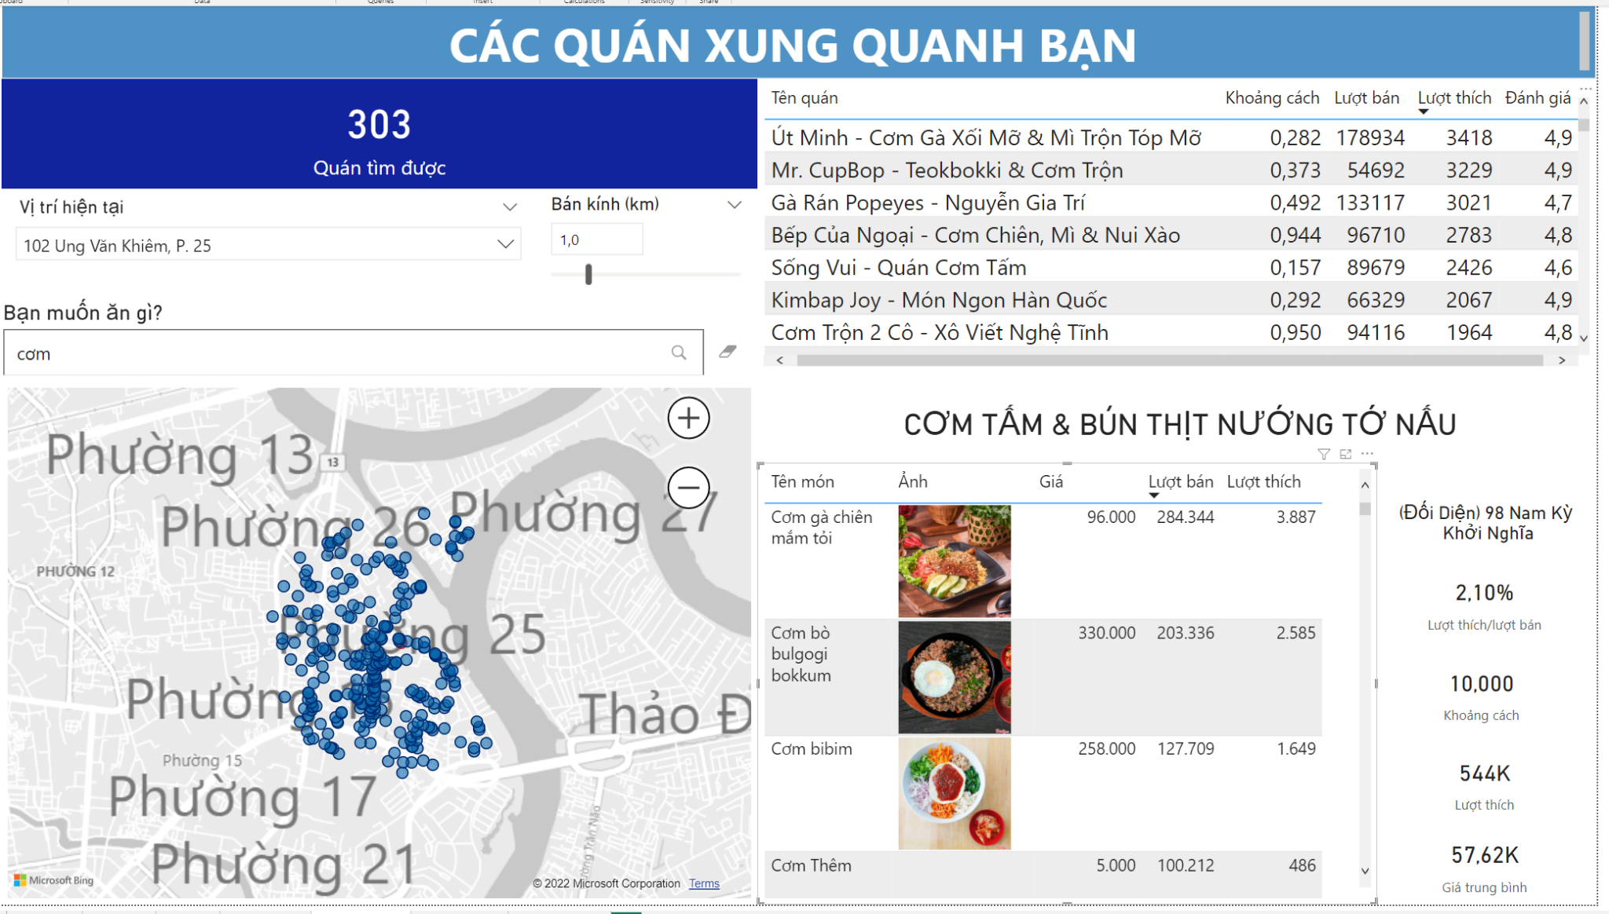
Sản phẩm: Dashboard Power BI phục vụ người mua

Slide 28
Thử nghiệm: Dự đoán yếu tố tạo sự thành công của quán
Ý tưởng: Nhóm xây dựng mô hình học máy dự đoán các yếu tố tạo nên sự thành công của một quán.
Bài toàn: Xây dựng mô hình regression dự đoán một trong các thông số như: lượt thích, lượt bán, doanh số, sự tăng trưởng của các quán trà sữa trên địa bàn TP. HCM.

Slide 29
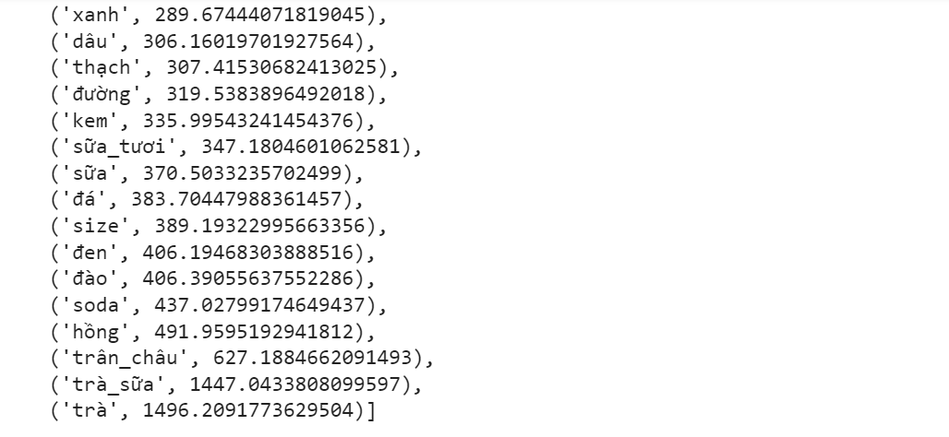
Phân biệt quán trà sữa
Sử dụng tf-idf để tìm các keywords quan trọng

Slide 30
Phân biệt quán trà sữa
- Nhóm chọn ra các quán có chứa từ “ trà sữa” để xử lý. Những món có chứa từ “trà sữa” sẽ phân loại thành “Trà sữa” và món ăn còn lại được phân thành nhóm “Khác”.
- Sau đó tiến hành group by dữ liệu theo restaurant_id thu được 6434 quán có chứa từ “trà sữa”, danh sách các món và tổng số lượt order của quán.
- Nhìn chung thấy được đa phần các quán trà sữa sẽ bán kèm thêm các loại món ăn khác như trà, cà phê, sữa tươi, kem, sinh tố,...

Slide 31
Làm giàu dữ liệu
Dữ liệu được aggregate lại ở cấp quán, các thuộc tính có cấp thấp hơn: món ăn, lượt bán của món, lượt thích của món, giá cả món,... được chuyển đổi thành các thuộc tính:
Tổng lượt bán món ăn
Tổng lượt thích món ăn
Tổng doanh thu món ăn (tổng lượt bán*giá bán)
Phần trăm thời gian hoạt động trong tuần
Phân loại thời gian hoạt động: ban ngày (6 - 16), ban đêm (17 - 22), buổi khuya (23 - 4)
Phân loại các quận huyện thành 3 khu vực (Nội thành, Ngoại thành 1 - 2)

Slide 32
Xây dựng pipeline
Data source sử dụng gồm 2 nguồn: sqlite database (thông tin quán) và file parquet (thông tin món ăn)
Data gồm các loại:
Numeric: dish_total_order, dish_price, revenue, order_growth, revenue_growth, các cột rating, review,...
Boolean: is_quality_merchant, position_verifie, is_daytime, is_nighttime, is_nighttime, delivery_has_contract,...
Category: address_district, district_type, contract_type, audience,...

Slide 33
Xây dựng pipeline
Xử lý null:
Các cột mang ý nghĩa số lượng: số review, số bán, số chi nhánh => fill 0
Các cột rating: space_rating ,quality_rating ,price_rating,.. => fill median
Các cột boolean => fill False
Xử lý các cột category:
Các cột category không có null, tiến hành one hot

Slide 34
Xây dựng model
Sử dụng model GradientBoostingRegressor để dự đoán 1 trong các thông tin sau:
Total like
Total order
Revenue
Total like growth
Total order growth → chọn feature này làm model cuối cùng
Revenue growth
Thử nghiệm với 2 độ lỗi : squared_error, huber
Và 8 alpha: 0.4, 0.5, 0.7, 0.8, 0.9, 0.95, 0.99

Slide 35
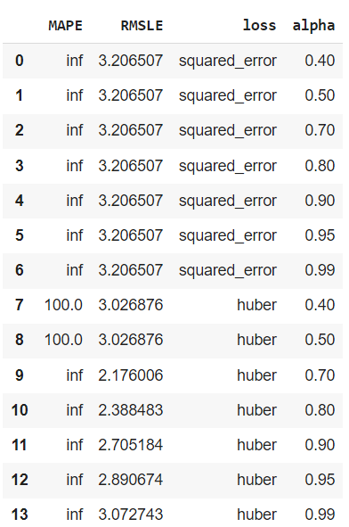
Kết quả
Nhóm tiến hành dự đoán total_order_growth trên tập 6434 quán trà sữa:
Các độ lỗi cho thấy mô hình dự đoán tăng trưởng không tốt
Với các MAPE khả quan nhất, mô hình chỉ toàn output ra 0. Điều nay có thể lý giải bởi hơn 1 nửa dữ liệu có total_order_growth = 0

Slide 36
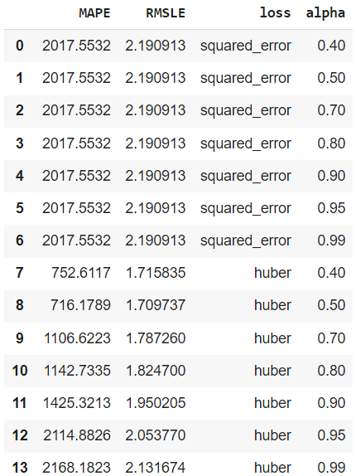
Kết quả
Dự đoán total_order_growth trên tập 2597 quán trà sữa có total_order_growth > 0:
Các độ lỗi cho thấy mô hình dự đoán tăng trưởng không tốt
Với MAPE khả quan nhất là 700%,

Slide 37
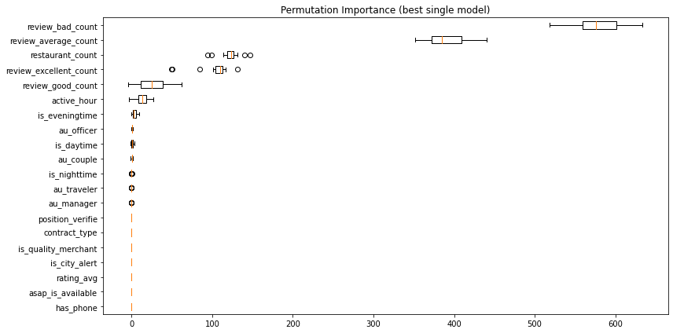
Kết quả
Sử dụng feature important cho model, ta nhận thấy các review ảnh hưởng mạnh đến sự tăng trưởng của quán, đặt biệt là review xấu. Điều này phù hợp với chủ quan, tuy nhiên vẫn phải nhắc lại là độ tin cậy của mô hình không cao

Slide 38
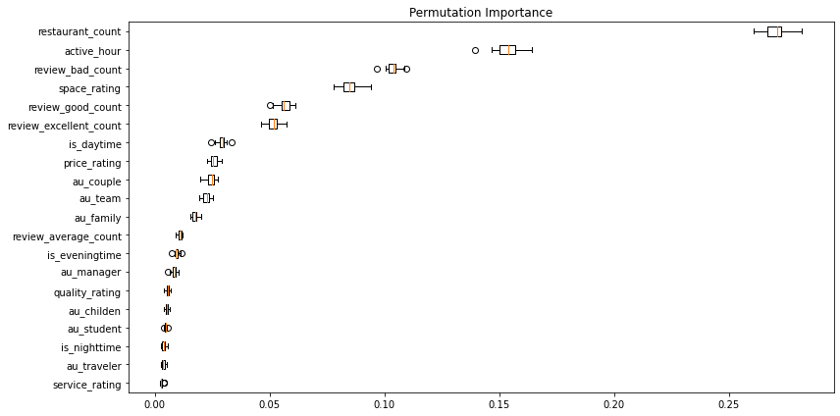
Kết quả
Thử nghiệm dự đoán total_order_growth trên toàn bộ tập 61000 quán:

Slide 39
Tổng kết
05
05

Slide 40
Đánh giá
Thu thập và lưu trữ dữ liệu:
Khai thác được dữ liệu từ mobile app, mang về nhiều thông tin giá trị hơn.
Xây dựng và tối ưu pipeline thu thập dữ liệu, rút ngắn quá trình thu thập (<2h)
Tối ưu việc lưu trữ dữ liệu, lưu trữ toàn bộ dữ liệu trả về dưới định dạng nén, có thể khai thác khi cần
=> Có thể khai thác nhiều bài toán trong tương lai như theo dõi tăng trưởng doanh số, doanh thu và tiếp tục giải bài toán dự đoán tăng trưởng

Slide 41
Đánh giá
Xây dựng dashboard EDA và dashboard người mua
Trực quan được sự phân bổ theo địa lý, giá cả, khách hàng và giấc hoạt động của các quán ăn.
Xây dựng được 1 công cụ giúp người mua có thể tìm kiếm quán ăn, xem giá cả, đánh giá, lượt bán,... xung quanh mình. Làm cơ sở cho các quyết định.
Có khả năng mở rộng nếu tích hợp được định vị vị trí
=> Sản phẩm thực hiện được những chức năng trên, tuy nhiên sẽ chậm, bởi nền tảng Power BI được xây dựng cho việc tổng hợp số liệu, không phù hợp cho việc vận hành

Slide 42
Đánh giá
Xây dựng mô hình
Mô hình chưa đáng tin cậy, sai số lớn, biến động lớn, có thể được lý giải bằng một số lý do sau:
Dữ liệu về doanh số bất hợp lý, với khoảng 1 nửa quán không tăng doanh số sau 1 tháng, mặc dù các đánh giá và doanh số hiện tại rất tốt.
Dữ liệu NULL rất nhiều, do khi kết hợp giữa Foody và Shopee Food, có nhiều quán được clone qua mà không có bất kỳ tham số gì cả.
Hạn hẹp thời gian xây dựng mô hình
=> Với pipeline, dữ liệu có sẵn có thể thử nghiệm nhiều mô hình khác nhau, fine tune mô hình để đạt được kết quả cao hơn

Slide 43
Tổng kết
Thành tựu:
Thu thập được dữ liệu từ mobile app.
Pipeline thu thập, lưu trữ dữ liệu tối ưu.
Khám phá được nhiều vấn đề trong dữ liệu.
Tự khắc phục được phần nào.
Xây dựng dashboard người mua.
Hạn chế:
Độ chính xác mô hình chưa cao
Phân bổ thời gian chưa hợp lý

Slide 44
Phụ lục
06
06

Slide 45
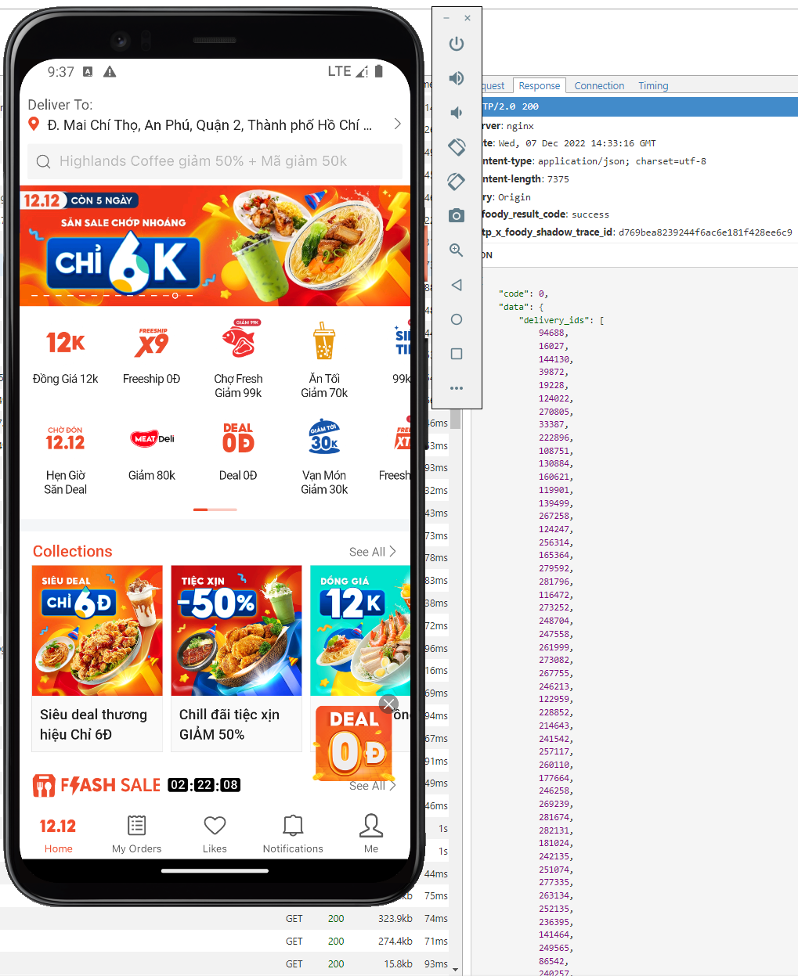
Một số API và dữ liệu thu được từ Shopee
Dữ liệu ID và vị trí quán: Do shopee gợi ý các quán ăn theo tọa độ đứng, nhóm đã chia thành phố HCM thành một lưới các điểm tọa độ nhỏ với khoảng cách 500m, sau đó quét toàn bộ các quán ăn có thể có trong bán kính 2000m. Dữ liệu thu được là ID, tọa độ và địa điểm của quán với số lượng 83k (tổng 88k quán).

Slide 46
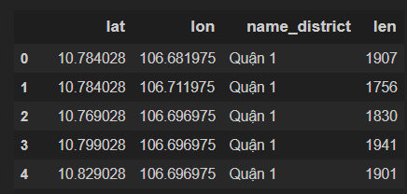
Hình ảnh dữ liệu Tọa độ và vị trí quán Shopee

Slide 47
Một số API và dữ liệu thu được từ Shopee
Dữ liệu thông tin chi tiết của quán: Dữ liệu chi tiết của quán bao gồm một số thông tin như thương hiệu, một số loại chi phí hay các tiêu chí khác nhau để đánh giá quán.

Slide 48
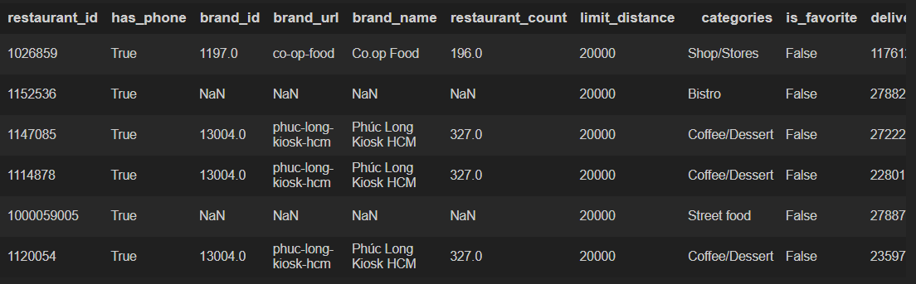
Hình ảnh dữ liệu Thông tin chi tiết của quán trên Shopee

Slide 49
Một số API và dữ liệu thu được từ Shopee
Dữ liệu chi tiết của các món ăn: Bao gồm một số thuộc tính như nhãn món ăn, số lượt bán, số lượt like, giá cả, …

Slide 50
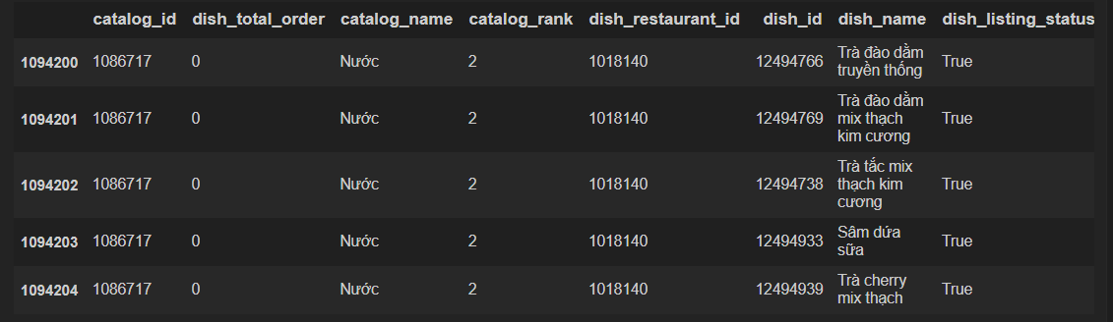
Hình ảnh dữ liệu Chi tiết món ăn trên Shopee

Slide 51
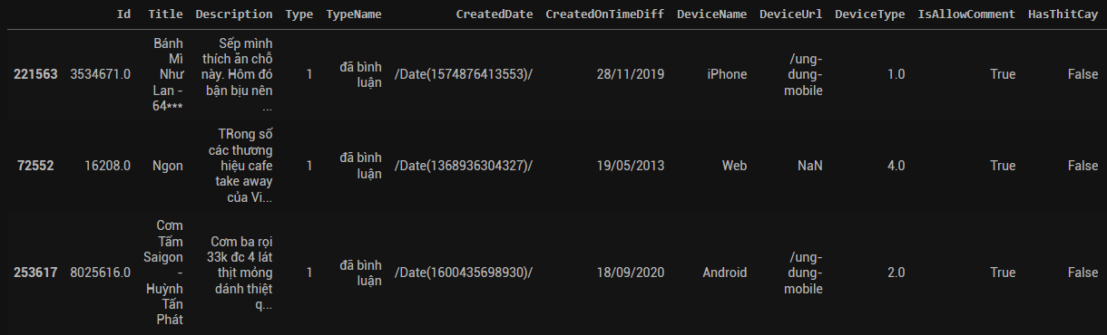
Hình ảnh dữ liệu Reviews

Slide 52
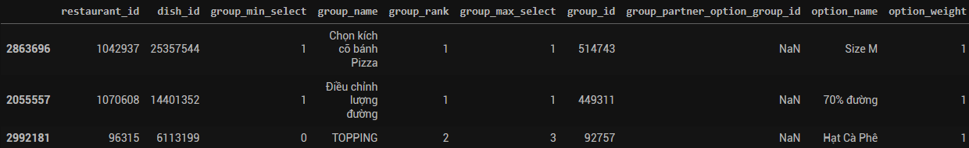
Hình ảnh dữ liệu Toppings

Slide 53
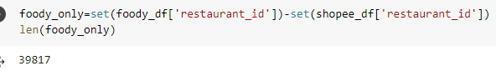
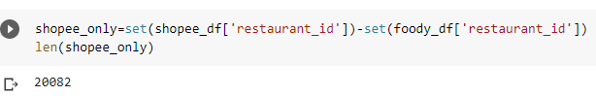
Quán không giao nhau

Slide 54
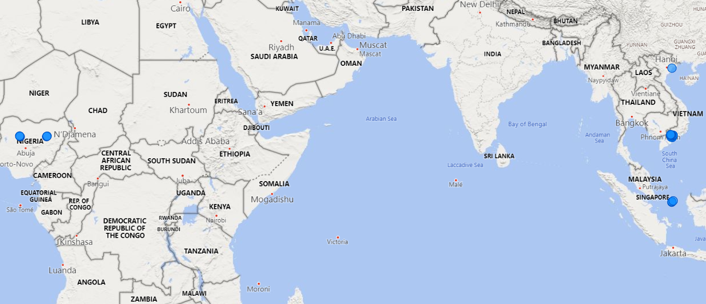
Quán sai tọa độ

Slide 55
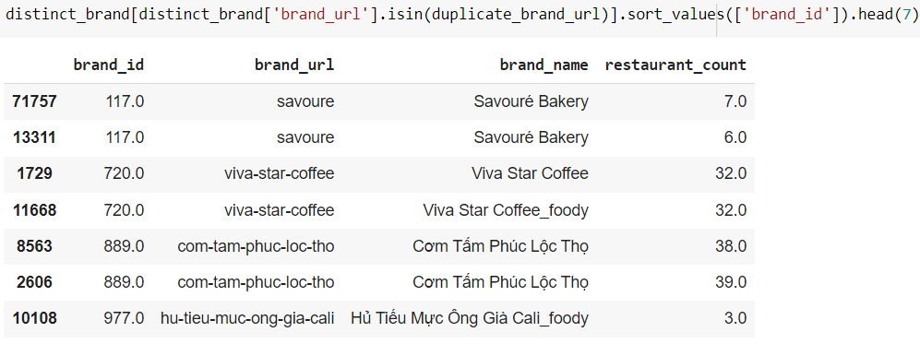
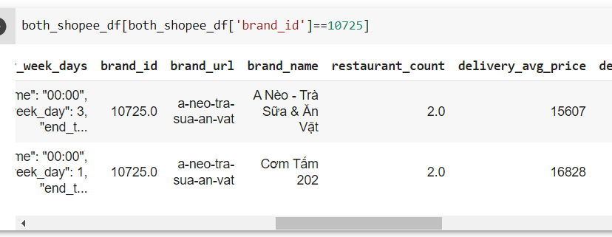
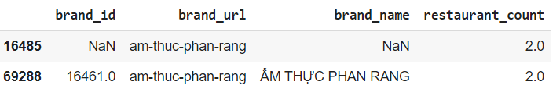
Lỗi thương hiệu

Slide 56
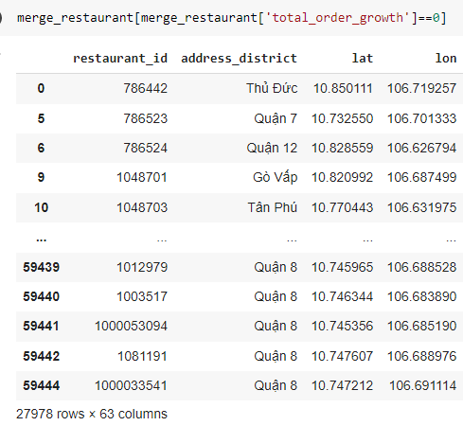
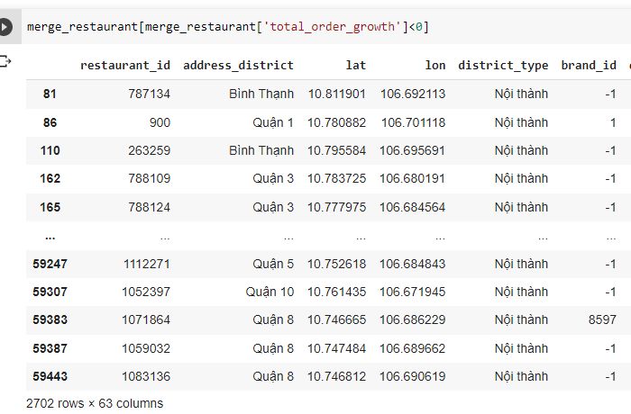
Quán có tăng trưởng âm hoặc không tăng trưởng

Slide 57
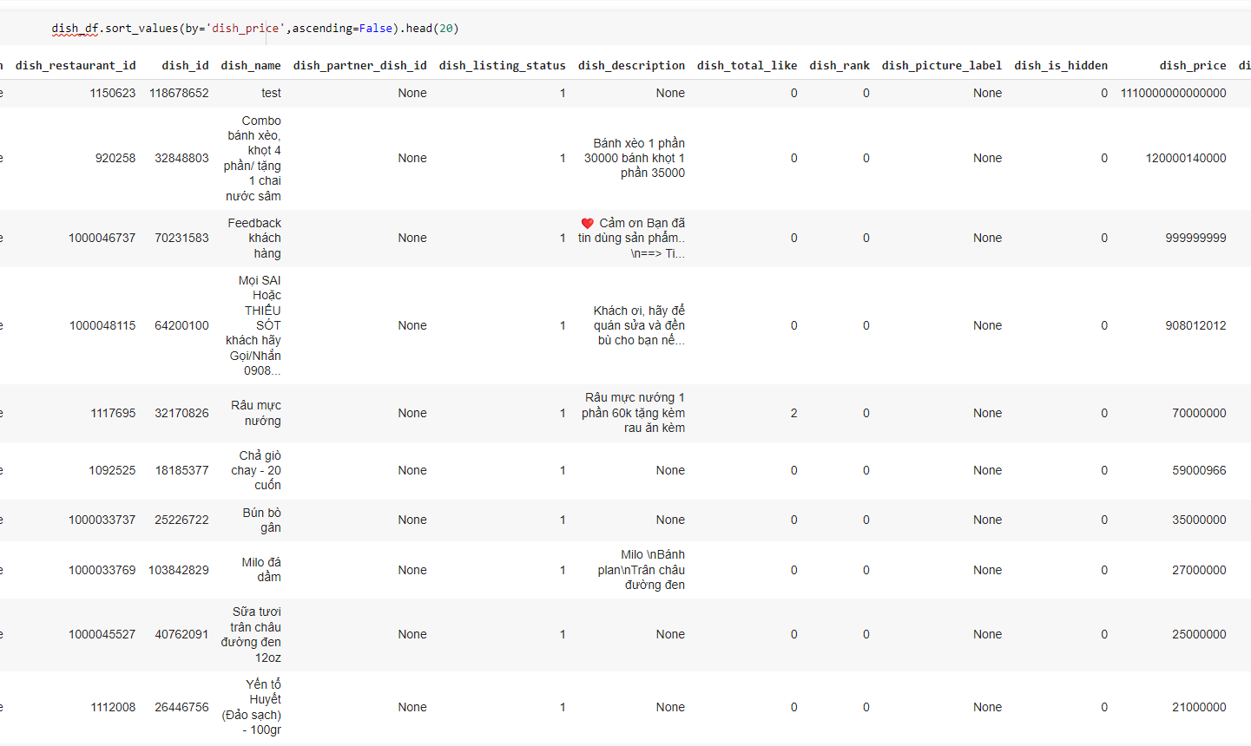
Món ăn có giá bất thường

Slide 58
THANKS

